Slide 1
回调

Slide 2
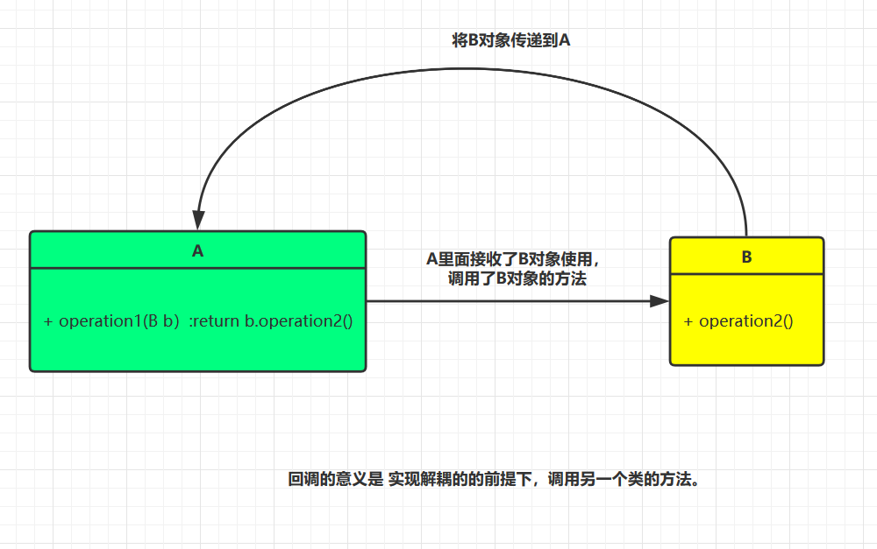
回调（callback）是一种常见的程序设计模式。
在这种模式中，可以指定某个特定时间发生时应该采取的动作。

Slide 3
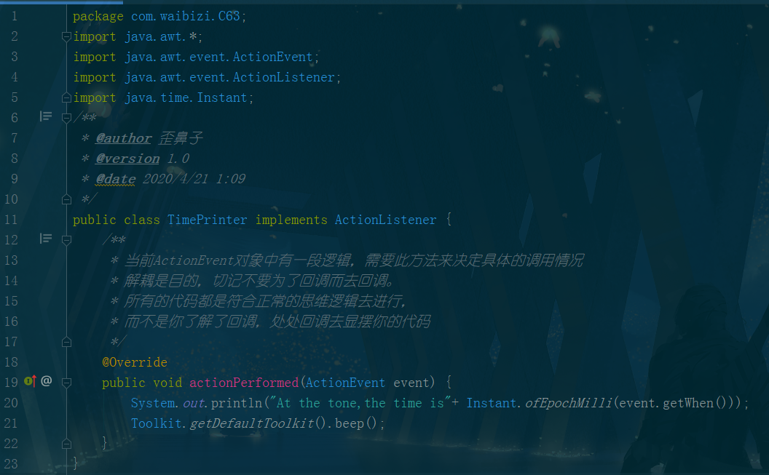

Slide 4
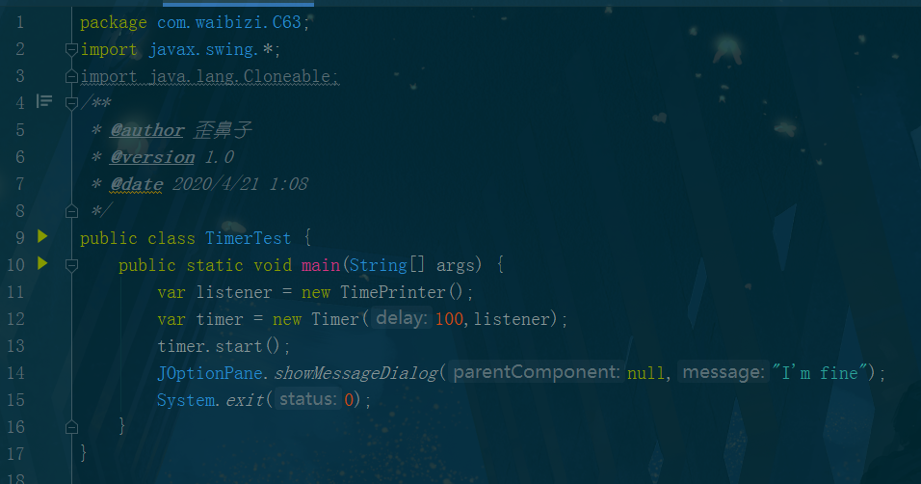

Slide 5
谢谢

